Slide 1
Знаете ли вы цветы?

Slide 2
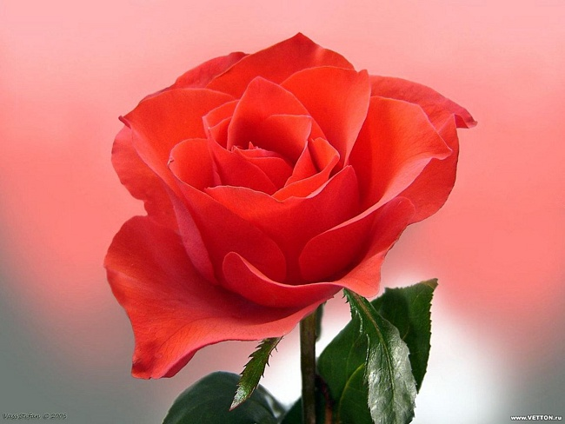
На кустах в саду растет,
Запах сладкий, словно мед.
Но нередко льются слезы
Тех, кто рвет их. Это… (розы)

Slide 3
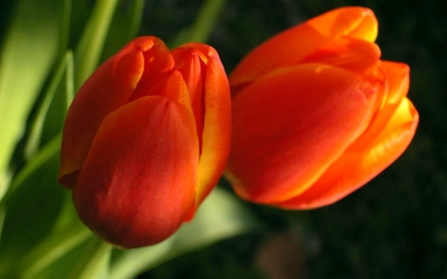
Замечательный цветок,
Словно яркий огонек,
Пышный, важный, словно пан,
Нежный бархатный… (тюльпан)

Slide 4
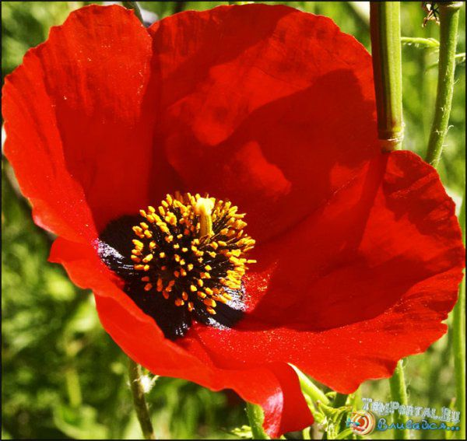
Длинный тонкий стебелек,
Сверху – алый огонек.
Не растение, а маяк –
Это ярко-красный… (мак)

Slide 5
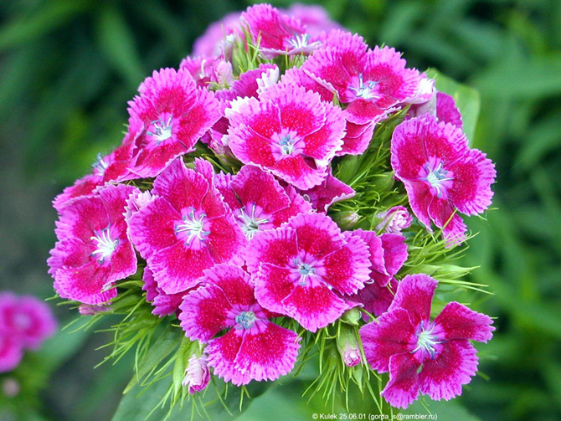
Много лепесточков острых:
Красных, желтых, белых, пестрых.
На меня ты погляди-ка,
Называюсь я… (гвоздика)

Slide 6
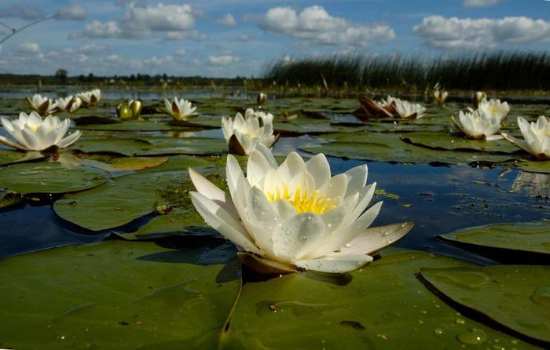
Снимем мы среди болота
Замечательное фото.
Очень яркая картинка –
Распустилась здесь… (кувшинка)

Slide 7
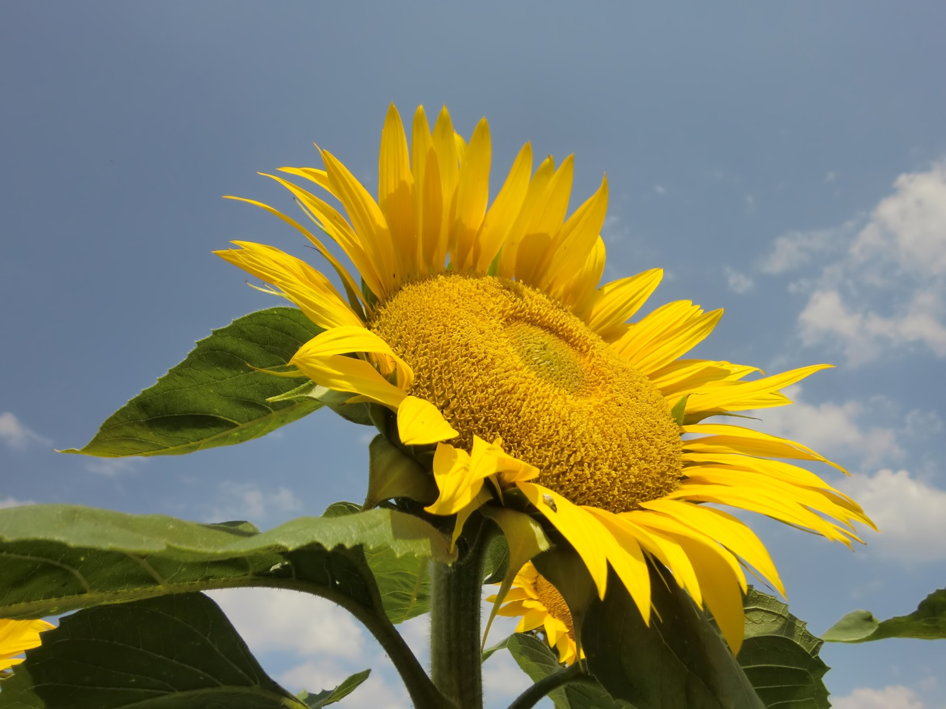
Поле, словно в желтых волнах,
Здесь растет цветок… (подсолнух)

Slide 8
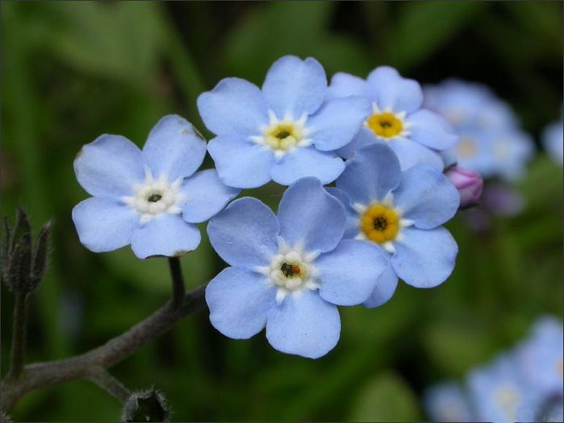
Вот полянка вся в цветочках,
Словно в светло-синих точках.
Соберу здесь для Анютки
Голубые… (незабудки)

Slide 9
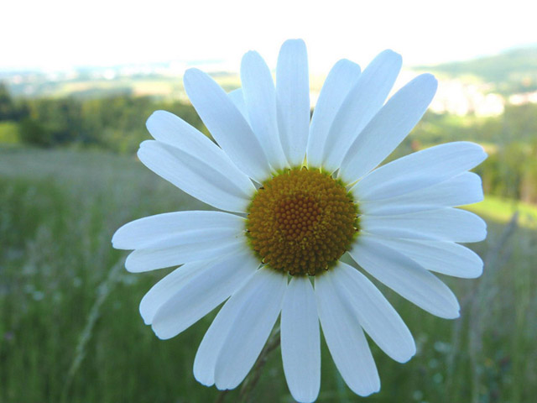
Стоит в саду кудряшка,
Белая рубашка,
Сердечко золотое…
Что это такое? (ромашка)

Slide 10
Где могут расти цветы?

Slide 11
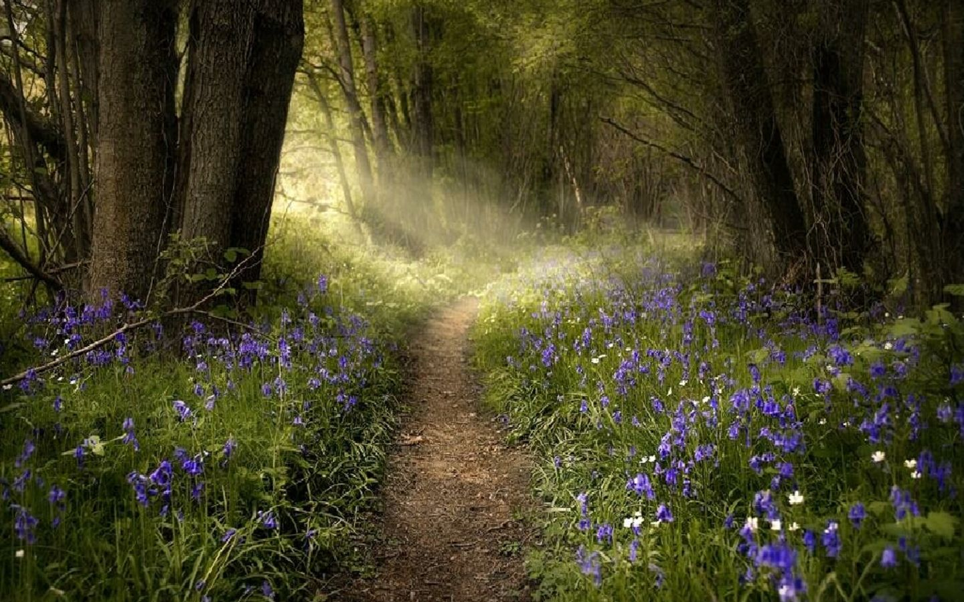
лес

Slide 12
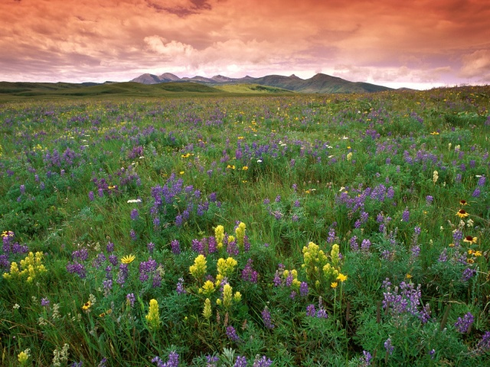
луг

Slide 13
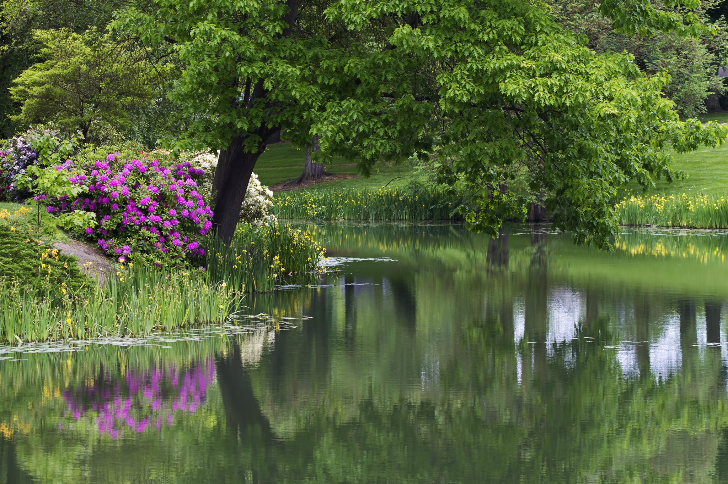
водоем

Slide 14
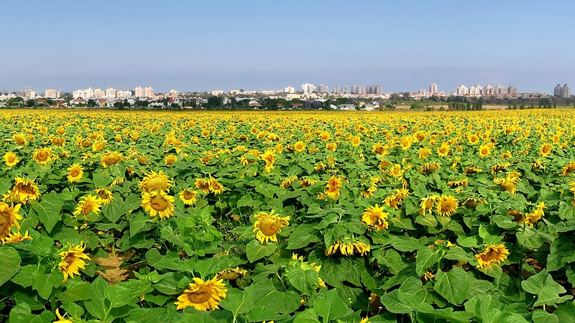
поле

Slide 15
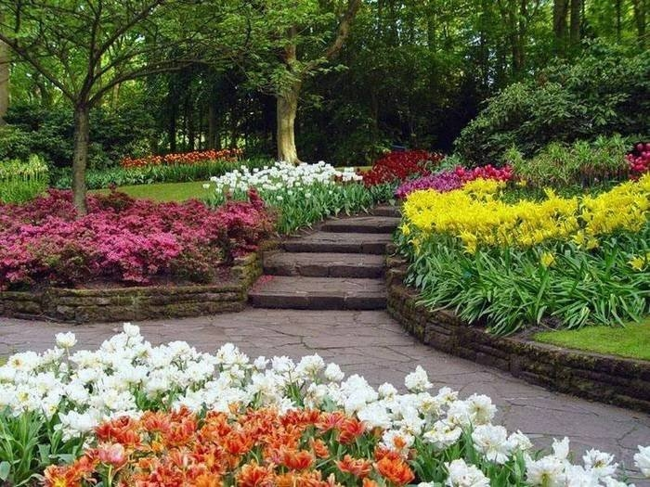
парк

